Slide 1
ĐỀ TÀI TỐT NGHIỆP
Trục nội dung
XÂY DỰNG HỆ THỐNG IDS
DỰA TRÊN MACHINE LEARNING
01
Bài toán và mục tiêu hệ thống IDS
02
Dữ liệu, tiền xử lý và protocol thực nghiệm
03
Kết quả chọn model, threshold và model bundle
Bài thuyết trình này đi từ bài toán IDS, cách chuẩn hóa dữ liệu và protocol thực nghiệm, đến quyết định chọn CatBoost full-data và phần kiến trúc vận hành realtime trên host thật.
04
Runtime IDS, live sensor và vận hành same-host
Feature
Model chốt
Điểm nổi bật
72
CatBoost
Project không dừng ở mô hình offline mà đã đi tới bundle versioned, pipeline realtime, cảm biến host-based và lớp vận hành có thể demo.
Schema canonical
Threshold 0.5
Đề tài tập trung vào một hệ thống IDS dựa trên ML theo hướng có thể triển khai, chứ không chỉ dừng ở mô hình offline.

Slide 2
01 VẤN ĐỀ NGHIÊN CỨU
02
Bài toán, mục tiêu và đóng góp
Bài toán
Mục tiêu học thuật
Mục tiêu hệ thống
Hệ thống IDS cần phát hiện lưu lượng tấn công từ network flow, nhưng đồng thời phải kiểm soát false positive để có thể đưa vào vận hành thực tế mà không gây quá nhiều nhiễu cho người quản trị.
So sánh nhiều họ mô hình trên cùng một protocol đánh giá, từ đó phân tích trade-off giữa F1, FPR, OOD recall và chi phí huấn luyện.
Đóng gói model thành bundle có contract, xây dựng runtime realtime, live sensor host-based và operator console để chứng minh khả năng triển khai thành hệ thống IDS hoàn chỉnh.
Project không dừng ở benchmark notebook, mà đã đi tới bundle versioned, verify/promote/rollback và stack vận hành same-host.
Ranh giới V1 được định nghĩa rõ: flow-based IDS, micro-batch near-real-time, single host, single NIC, local outputs và dashboard nội bộ.
Câu hỏi trung tâm của đề tài là: mô hình nào cân bằng nhất để đưa vào IDS thực tế, thay vì chỉ tối ưu một chỉ số đơn lẻ.
Mô hình
Finalist
Test suite
5
3
28
Benchmark vòng đầu
CatBoost, RF, HistGB
Bao phủ runtime
Thông điệp khoa học
CatBoost full-data không đứng đầu tuyệt đối ở mọi metric, nhưng lại là lựa chọn cân bằng nhất giữa hiệu năng phát hiện, FPR, khả năng scale và mức độ sẵn sàng để deploy.
Mục tiêu của project là tạo ra một IDS có thể giải thích, tái lập và vận hành được, thay vì chỉ tối ưu duy nhất một metric.

Slide 3
02 TOÀN CẢNH PROJECT
03
Phạm vi repo và các lớp thành phần
Lớp dữ liệu
Lớp thực nghiệm ML
Lớp runtime IDS
Lớp vận hành
Nguồn CIC IoT-DIAD 2024, pipeline tiền xử lý từ CSV sang parquet binary IDS, cùng bộ split đã freeze và manifest để bảo đảm benchmark công bằng.
Benchmark 5 model trên Kaggle, tuning cho 3 model mạnh, scaling 2M/4M/8M + full-data, rồi threshold analysis và chọn model cuối cùng.
Bao gồm model bundle, batch inference, realtime pipeline micro-batch, structured record adapter và live host-based sensor.
Operator console FastAPI + SQLite, notification worker riêng, deploy bằng systemd + Nginx và runbook same-host cho toàn stack.
Tài liệu
Scripts
Test module
Deploy artifact
21
40
28
4
docs/*.md
scripts/**/*.py
tests/test_*.py
systemd + nginx
Khối lượng repo cho thấy đề tài đã đi qua đầy đủ các giai đoạn: xử lý dữ liệu, thực nghiệm, đóng gói model, runtime realtime, live sensor và công cụ quan sát vận hành.
Vì vậy trong bài thuyết trình nên nhấn mạnh đây là một hệ thống IDS hoàn chỉnh dựa trên ML, chứ không phải một bài benchmark đơn lẻ.
Cách kể chuyện hiệu quả nhất là nhóm project thành 4 lớp: dữ liệu, thực nghiệm, runtime và vận hành.

Slide 4
03 DATASET
04
Dữ liệu và tiền xử lý
Dataset chọn cho đề tài
Nguồn file
Dung lượng
Feature
133
13.65 GB
72
CIC IoT-DIAD 2024, nhánh "Anomaly Detection - Flow Based features". Đây là bộ dữ liệu mới, đúng ngữ cảnh IDS và phù hợp trực tiếp với pipeline traffic -> flow features -> model -> alert.
CSV gốc
Nhánh đã tải
Schema canonical
Gán lại nhãn từ cấu trúc thư mục thành bài toán Benign/Attack để phục vụ IDS nhị phân.
Loại bỏ leakage columns như Flow ID, Src IP, Dst IP, Timestamp và Label.
Ép toàn bộ feature về numeric, loại NaN/inf, exact duplicates và đưa file lỗi vào quarantine.
Đóng băng bộ split train/val/test/OOD holdout để mọi thực nghiệm về sau dùng chung một chuẩn đánh giá.
Phân bố split đã freeze
Toàn bộ benchmark, tuning, scaling và đánh giá OOD đều dùng cùng một protocol dữ liệu đã khóa.
Train
Validation
18.68M
4.41M
Tập học chính
Chọn threshold / tuning
Test
OOD Holdout
4.15M
0.44M
Đánh giá cuối
Attack khác phân bố
Tập train cuối cùng có 18.679.445 dòng, cung cấp một nền dữ liệu rất dày cho scaling experiment và full-data training.

Slide 5
04 EXPERIMENT DESIGN
05
Protocol thực nghiệm và cách chọn model
Benchmark 5 mô hình
Tuning + promotion
Scaling 2M / 4M / 8M
CatBoost full-data
Threshold + chốt model
Nguyên tắc đánh giá
Selection rule
Thông điệp quan trọng
Tất cả model dùng chung bộ split đã freeze. Test không được phép dùng để chọn hyperparameter, còn OOD holdout được giữ riêng để đo khả năng tổng quát hóa trước các attack khác phân bố.
Hard gate cho tuning là val_fpr_at_default_0.5 <= 0.02. Sau đó xếp hạng theo F1 ở operating point đã tune, rồi tie-break bằng FPR, OOD recall và train time.
Scaling công bằng giúp tránh kết luận vội từ promotion run. Chỉ sau khi có 2M/4M/8M và full-data mới có đủ cơ sở chắc để chốt model cuối cùng.
Protocol của repo khá chặt: benchmark -> tuning -> scaling -> threshold -> final decision, nhờ đó lập luận học thuật khi bảo vệ sẽ vững hơn.

Slide 6
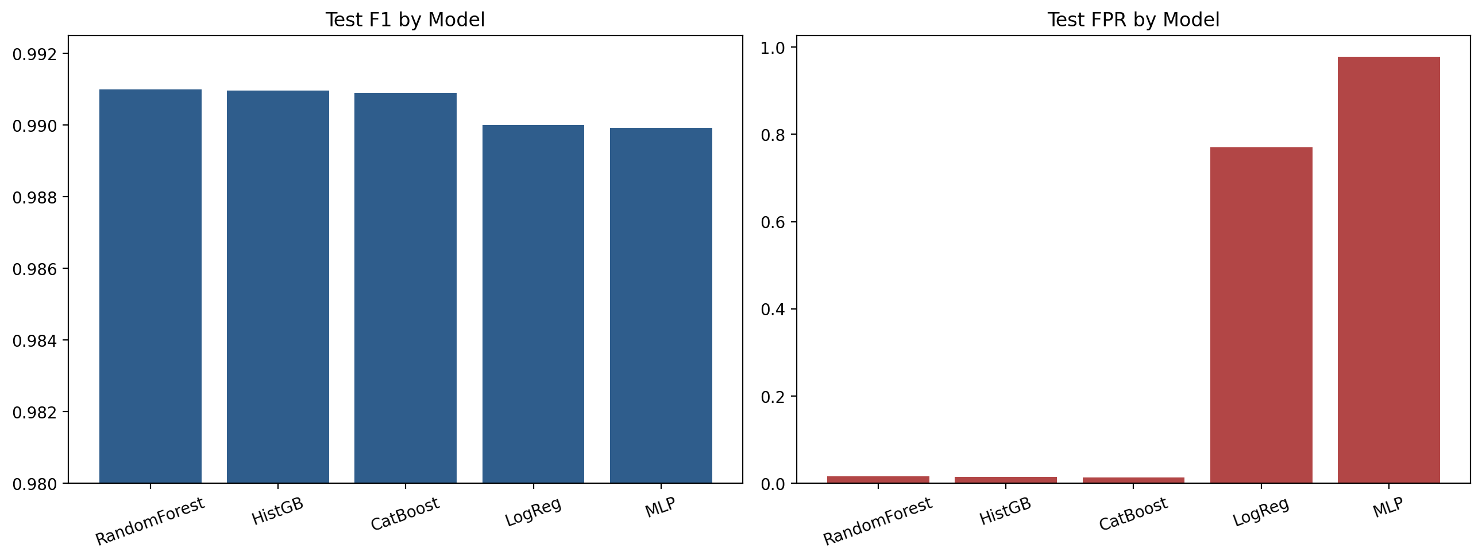
05 INITIAL MODEL SCREENING
06
Kết quả benchmark vòng đầu
Nhận xét tổng quát
Cả 5 mô hình đều cho F1 cao, nhưng IDS không thể chỉ nhìn F1. FPR mới là metric quyết định khả năng vận hành thực tế và mức độ nhiễu cảnh báo.
CatBoost có FPR thấp nhất trong nhóm hợp lệ: 1.26%.
Random Forest có Test F1 cao nhất nhưng FPR vẫn nhỉnh hơn CatBoost.
HistGB bám rất sát hai đối thủ trên và đóng vai trò baseline CPU-only đáng tin cậy.
LogReg và MLP bị loại khỏi hướng deploy vì FPR quá cao (77.06% và 97.81%), dù một số metric khác nhìn có vẻ hấp dẫn.
Kết luận vòng 1
Ba ứng viên đi tiếp là CatBoost, Random Forest và HistGradientBoosting.
Vòng benchmark có vai trò sàng lọc: loại mô hình gây báo động giả lớn và giữ lại nhóm mô hình cây để đào sâu.

Slide 7
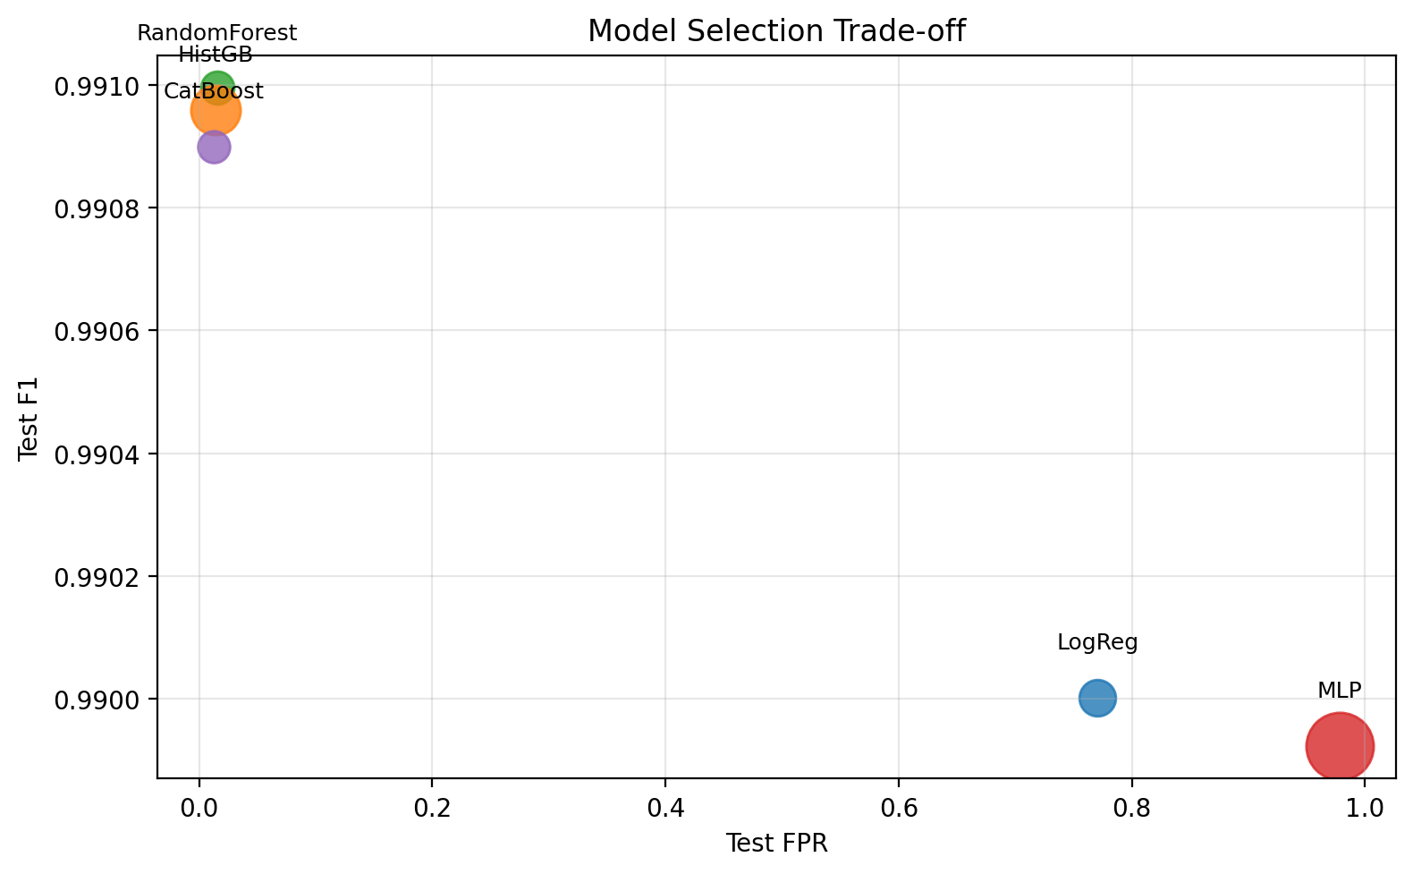
06 FINAL MODEL SELECTION
07
Scaling experiment và quyết định chốt model
CatBoost full-data
Test F1 = 0.993358, Test FPR = 2.74%, OOD Recall = 49.96%. Khi tăng dữ liệu lên full train, CatBoost vẫn giữ được sự cân bằng giữa hiệu năng phát hiện, chi phí huấn luyện và khả năng vận hành.
RandomForest 8M
Đạt F1 và OOD recall cao nhất trong scaling, nhưng FPR tăng lên 4.03%. Điều đó đồng nghĩa hệ thống sẽ nhiễu hơn đáng kể nếu đưa trực tiếp vào vận hành thật.
HistGB 8M
Bảo thủ hơn về FPR so với RandomForest, nhưng không dẫn đầu về F1/OOD và train chậm hơn. Đây là baseline CPU-only mạnh nhưng chưa phải lựa chọn cân bằng nhất.
Kết luận chốt
CatBoost full-data là điểm cân bằng dễ bảo vệ nhất cho IDS thực tế.
Scaling experiment là bằng chứng mạnh nhất cho lập luận chọn mô hình: cân bằng quan trọng hơn cực trị trên một metric.

Slide 8
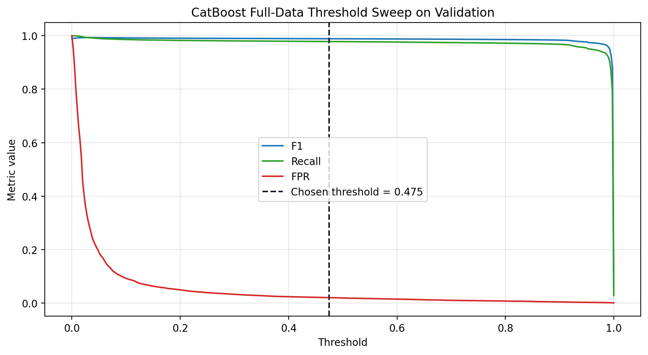
07 THRESHOLD DECISION
08
Operating point cuối cùng và metric của model chốt
Threshold chốt
Test F1
0.5
0.993358
Conservative, dễ giải thích
Mốc triển khai
Test FPR
OOD Recall
2.74%
49.96%
Mức báo động giả
Tổng quát hóa attack mới
So sánh với threshold 0.475
Threshold tune 0.475 chỉ nhích F1 lên 0.993411 và OOD recall lên 50.39%, nhưng FPR cũng tăng lên 2.84%. Vì vậy đề tài giữ threshold 0.5 để hệ thống ít nhiễu hơn và dễ tái lập hơn.
Thông điệp thuyết trình: threshold 0.5 được chọn để phục vụ deploy thực tế, không phải để tối ưu tuyệt đối trên từng metric.

Slide 9
08 DEPLOYABLE MODEL PACKAGE
09
Final model bundle và inference contract
model.cbm
feature_columns.json
model_bundle.json
metrics.json
training_summary.json
MODEL_CARD.md
Artifact CatBoost đã chốt
72 feature canonical
Manifest versioned + threshold
Metric cuối cùng
Thông tin full-data train
Tóm tắt model
Khả năng verify
Promotion lifecycle
Contract fail-closed
Candidate bundle được kiểm tra contract tương thích trước khi mutate activation state, giúp tránh việc trỏ nhầm model hoặc schema trong runtime.
Activation record chỉ trỏ tới một bundle đang live và lưu previous known-good để rollback bằng cơ chế atomic replace khi cần.
Runtime không được mix model, schema hay threshold ngoài bundle. Sai contract thì fail sớm thay vì chấm điểm sai mà không ai phát hiện.
Từ góc nhìn thuyết trình, đây là bằng chứng repo đã vượt qua giai đoạn notebook và bước sang giai đoạn model lifecycle có thể vận hành.
Bundle final nằm tại artifacts/final_model/catboost_full_data_v1 và là entrypoint chính thức cho runtime.

Slide 10
09 REALTIME PIPELINE
10
Kiến trúc runtime IDS trước model
model_prediction
attack_score / is_alert
Adapter
FlowFeatureContract
RealtimePipelineRunner
IDSInferencer
Sinks
Chuẩn hóa profile record từ upstream
Kiểm tra đủ 72 feature
Micro-batch + flush interval
CatBoost bundle scoring
Alert / dashboard / forensic
schema_anomaly
Quarantine record lỗi
Ranh giới quan trọng
Xử lý record lỗi
Lợi ích kiến trúc
IDS v1 nhận structured flow records, không sniff packet thô và cũng không tự suy diễn feature bị thiếu. Nếu upstream sai schema thì runtime phải phát hiện ngay.
Record sai schema không làm fail toàn batch; nó bị quarantine riêng và phát schema_anomaly để vừa giữ được khả năng chấm điểm, vừa giữ dấu vết forensic.
Kiến trúc này tái sử dụng được lõi scoring batch cũ, đồng thời đặt runtime boundary rõ ràng cho bài toán near-real-time IDS.
Khi thuyết trình nên nhấn mạnh sự tách biệt giữa model alert và pipeline/schema anomaly.

Slide 11
10 IDS TRÊN HOST THẬT
11
Live host-based sensor
Positive alerts
Chỉ persist alert dương
dumpcap
LiveFlowBridge
Adapter + Runtime
LocalSink
Capture rolling windows trên 1 NIC
Đóng cửa sổ capture thành flow records
Validate, micro-batch, score
JSONL + journald + summary
Quarantine events
Lỗi contract / runtime
Summary telemetry
Thống kê benign, queue, active bundle
Phạm vi V1
Ý nghĩa hệ thống
Giá trị khi trình bày
Single host, single interface, chỉ TCP/UDP, local outputs và fail-fast khi gặp lỗi capture/runtime nghiêm trọng.
Đây là cầu nối quan trọng giữa model offline và một IDS có khả năng chạy liên tục trên Linux host thật.
Bạn có thể nhấn mạnh repo đã tiến tới live sensing thay vì dừng ở replay hoặc batch scoring.
Trong V1, hệ thống lưu alert và quarantine đầy đủ; benign được tổng hợp thành summary để giảm storage noise.

Slide 12
11 OPERATIONS
12
Operator console và same-host deployment
ids-live-sensor.service
SQLite + summaries
Operator Console
Notify Worker
Nginx
Daemon capture + scoring
Nguồn dữ liệu cho quan sát
FastAPI + Jinja2 + auth admin
Telegram runtime tách riêng
TLS / reverse proxy
Web UI thực sự
Readiness và backup
Same-host stack
Console không phải placeholder: có dashboard, alert detail, anomalies, reports và API /api/v1/* để xem snapshot vận hành, trạng thái sensor và active bundle.
Có /healthz, /readyz, backup/restore SQLite, preflight gate, worker status và phân tách rõ các failure domain trong quá trình vận hành.
Runbook thống nhất bootstrap, status, smoke, recover và post-restore-check cho toàn bộ stack model + sensor + console + notification.
Giá trị của phần operations là chứng minh hệ thống không chỉ phát hiện, mà còn có thể được vận hành, khởi động và kiểm tra.

Slide 13
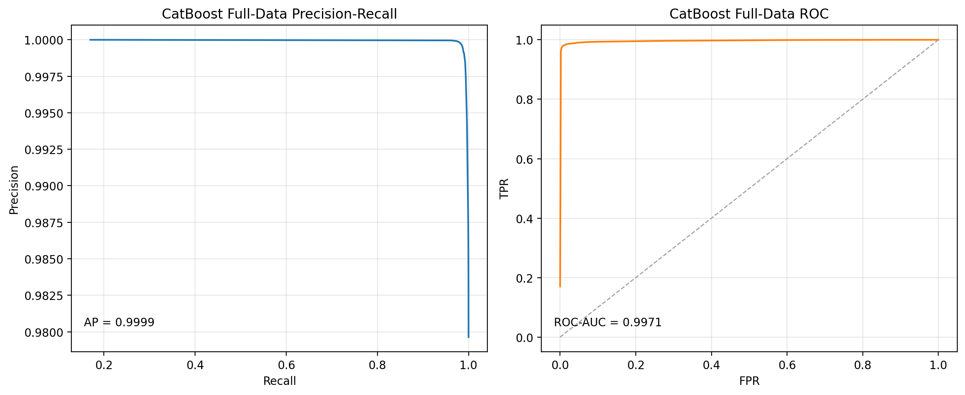
12 EVIDENCE
13
Bằng chứng validation và demo
Test module
Dry-run bundle
Demo fixture
Deploy files
28
1000 rows
5 JSONL
systemd + nginx
Bao gồm inference, realtime, live sensor, console
Score thành công từ bundle final
Adapter / realtime / live sensor
Dùng được trên host Linux
Repo có artifacts demo để trình diễn đường JSONL -> alert/quarantine mà không cần chuẩn bị dataset nặng.
Có dry-run inference từ bundle final và contract versioned để kiểm thử đường deploy.
Hệ thống vận hành có preflight, smoke, health/readiness và runbook recover rõ ràng, nên phần demo thuyết phục hơn nhiều so với một mô hình thuần offline.
Thông điệp trình bày
Bằng chứng validation giúp khẳng định đây là hệ thống IDS đã được harden, không chỉ là kết quả train model.
PR-AUC và ROC-AUC của CatBoost full-data rất cao; phần hạn chế còn lại chủ yếu nằm ở OOD recall và phạm vi triển khai V1.

Slide 14
13 LIMITATIONS & FUTURE WORK
14
Hạn chế hiện tại và hướng phát triển
Hạn chế về mô hình
Hạn chế về hệ thống
Hạn chế về dữ liệu
OOD recall của model chốt mới ở mức 49.96%. Điều đó cho thấy vẫn còn khoảng trống nếu hệ thống phải đối mặt với các kiểu attack mới khác phân bố train.
V1 mới dừng ở same-host, single NIC, TCP/UDP-only và local outputs; chưa có SIEM bus, fleet rollout hay threshold thích nghi theo môi trường vận hành.
Hệ thống vẫn dựa trên flow-based features và binary classification; chưa khai thác attack family classification hoặc online drift adaptation.
Hướng 1: mở rộng sang SIEM / message bus / fleet deployment để đưa IDS vào vận hành thật trên nhiều host.
Hướng 2: đánh giá threshold theo traffic thật và bổ sung giám sát drift / recalibration định kỳ.
Hướng 3: nghiên cứu thêm OOD robustness, attack-family classification và adaptation cho môi trường IIoT đa dạng hơn.
Nói phần hạn chế một cách trung thực sẽ làm bài bảo vệ thuyết phục hơn: repo đã rất dày, nhưng vẫn còn roadmap rõ ràng.

Slide 15
14 CLOSING
15
Kết luận
Kết quả học thuật
Kết quả kỹ thuật
Kết quả vận hành
Đã xây dựng protocol thực nghiệm đầy đủ trên CIC IoT-DIAD 2024 và chốt CatBoost full-data là mô hình cân bằng nhất cho IDS.
Đã đóng gói model bundle versioned, hoàn thiện batch inference, realtime pipeline, structured adapter và live sensor host-based.
Đã có operator console, health/readiness, backup/restore, notification worker và same-host runbook.
Thông điệp chốt
Giá trị lớn nhất của project không nằm ở một mô hình điểm số cao đơn lẻ, mà nằm ở việc nối được machine learning với runtime, cảm biến sống và lớp vận hành để hình thành một IDS có khả năng triển khai thực tế.
Q & A
Outline tham khảo chi tiết cho người thuyết trình được lưu tại presentation_outline_vi.md.

